Slide 1
研究進捗ゼミ
緒方敦洋

Slide 2
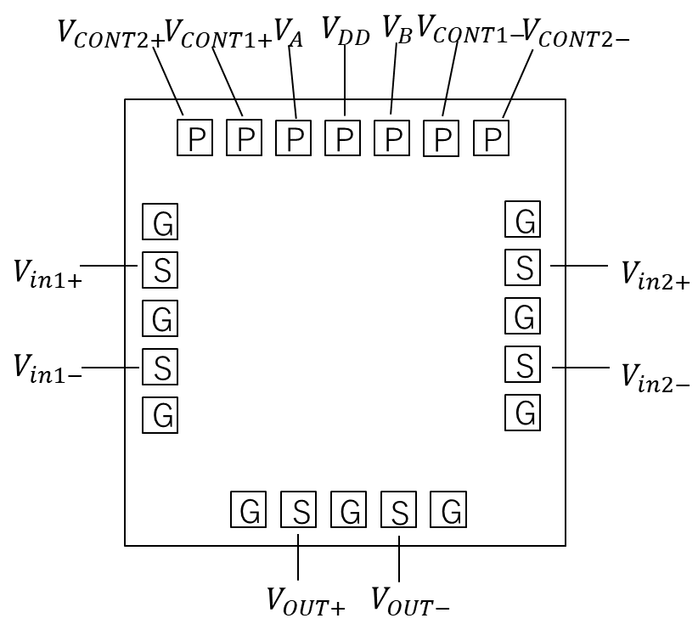
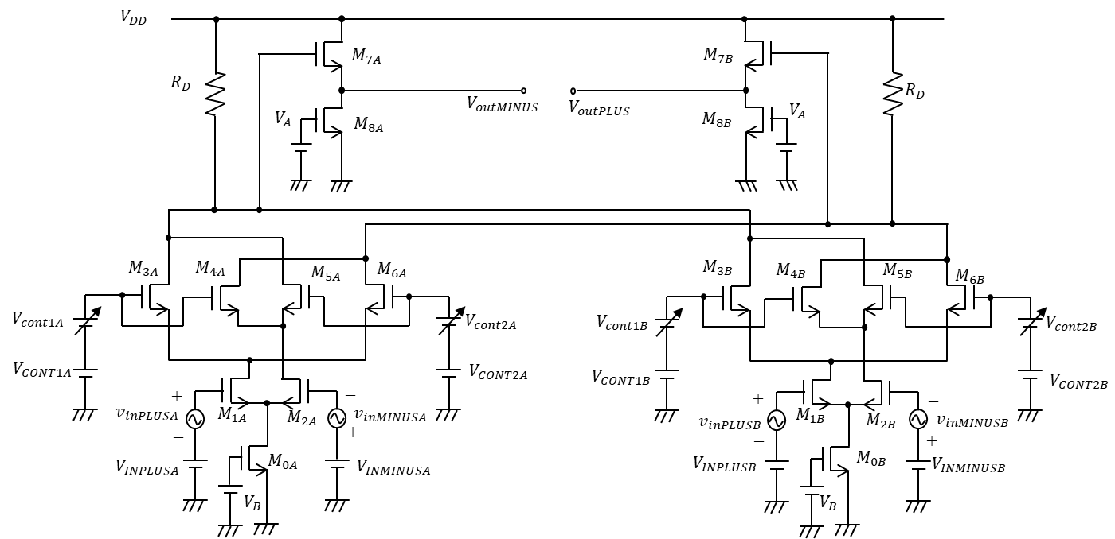
NICTでの測定結果
ROHM 180nm
2入力積和演算回路の測定をNICTで行った。

Slide 3
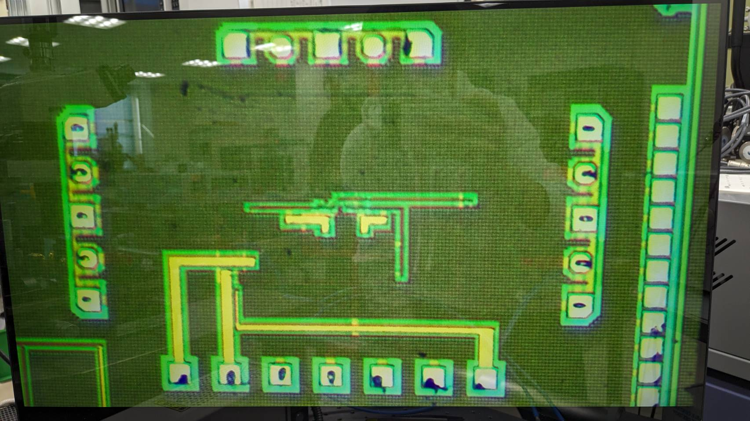
NICTでの測定結果
ROHM 180nm
作成したチップに問題があり、測定が上手くいかなかった。測定時に想定と異なる挙動をした点を以下に示す。
・GSGSGのPADに電流が流れていかない点
・VDDから電流が流れていかないことがあった点
なお原さんと田野井さんの協力を得てコンタクトに問題がない点は確認済み。

Slide 4
NICTでの測定結果
ROHM 180nm
・GSGSGのPADに電流が流れていかない点
→レイアウトの際にSとGの間に50 Ωの抵抗を接続していなかったことが原因
・VDDから電流が流れていかない点
→原因は不明。あるタイミングを境に直流が出力されなくなり、電流も流れなくなったのでPAD周りの問題ではなさそう。

Slide 5
NICTでの測定結果
ROHM 180nm
GSGSG針に問題があるかもしれないことが分かった。原さんによるとPADの
大きさに対して針が太すぎて針がPADに接触していない可能性があるとのこと。
針
PAD

Slide 6
今後について
春休み中の課題は以下の2点
・祖父江さん、安藤さんからの引継ぎ
・レイアウトの不備に関しての検討

